Slide 1
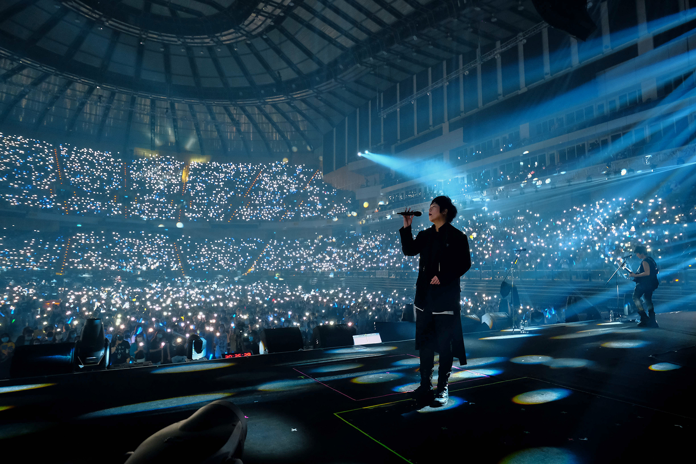
演唱会(n)
Yǎnchàng huì
他为了他的歌迷，在同一个地方开了好几次演唱会
Notes:
1

Slide 2

演唱会(n)
他非常想去他们的演唱会，但是票太贵了，而且没有时间
Notes:
1

Slide 3
你去过演唱会吗?

Slide 4
你会跟谁一起去演唱会呢?

Slide 5
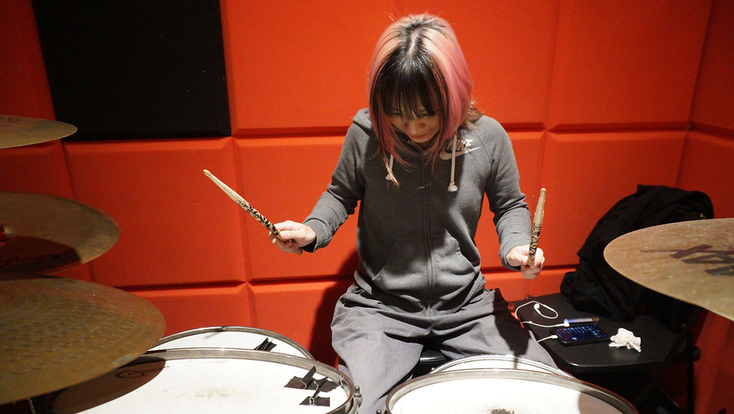
爱好(n)
Àihào
玩音乐是他的爱好，他每个星期会花很多时间练习
Notes:
1

Slide 6
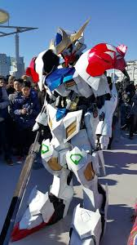
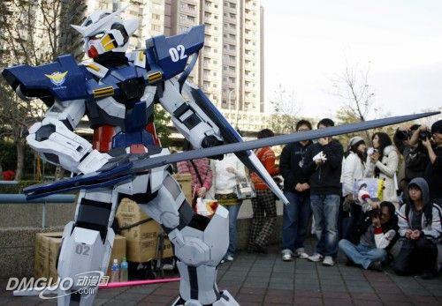
爱好(n)
他的爱好是cosplay，每次有活动他都会去
Notes:
1

Slide 7

你有哪些爱好呢?

Slide 8
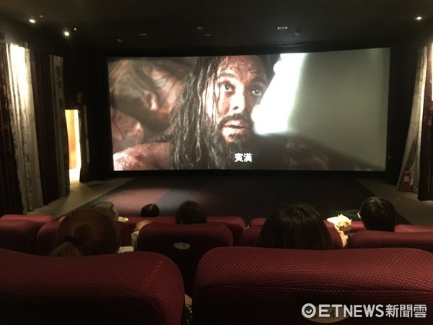
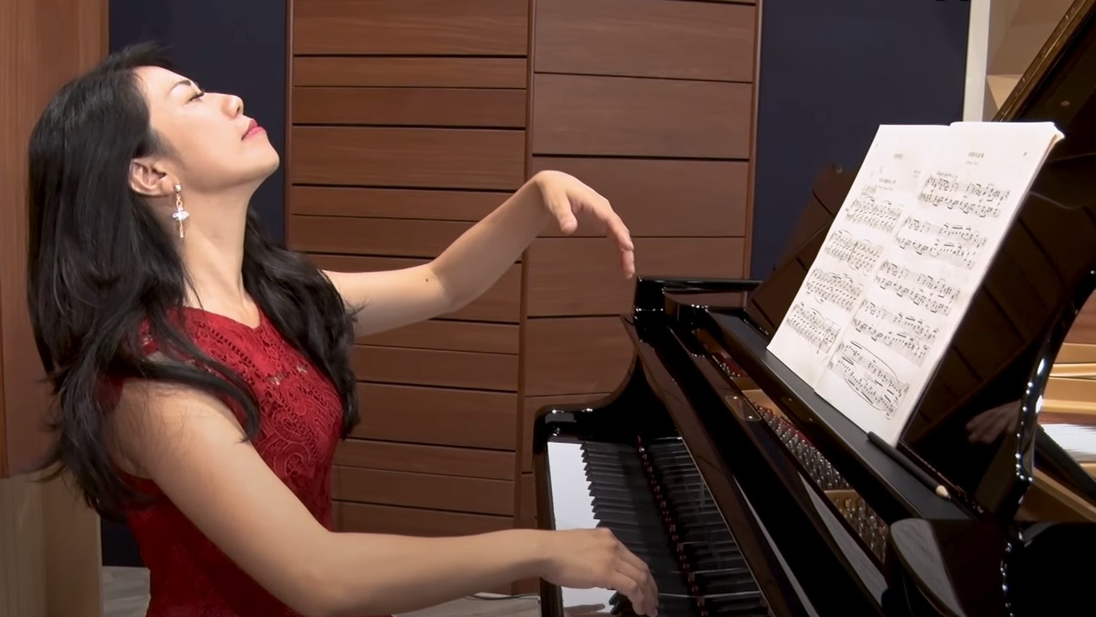
不同
Bùtóng
他的爱好跟他女朋友的完全不同，一个喜欢玩音乐，一个喜欢看电影
Notes:
1

Slide 9
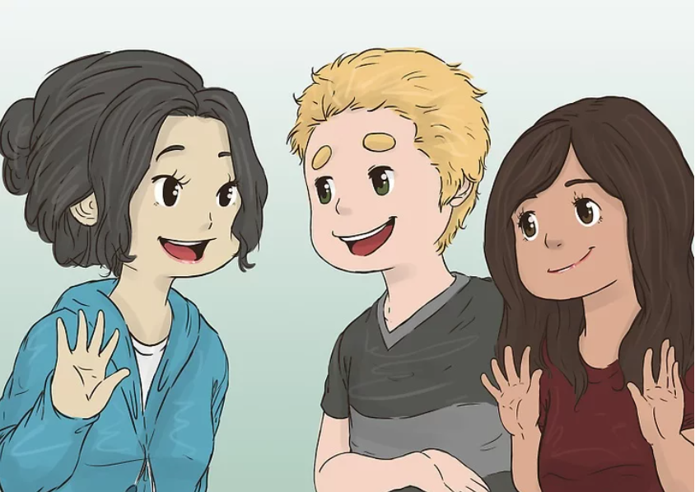
不同
他们虽然兴趣跟爱好都不同，但依然相处得很好
Notes:
1

Slide 10
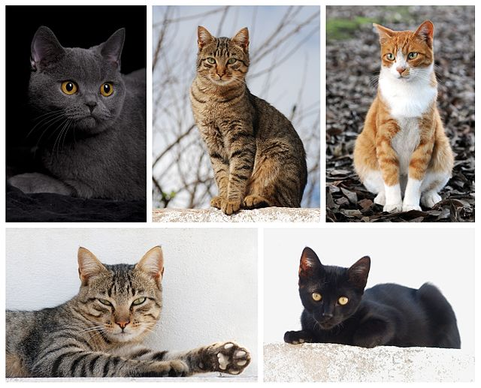
不同
虽然这里每只猫的性格都不同，但他们都很可爱
Notes:
1

Slide 11
请找到你跟你的朋友完全不同的三个爱好

Slide 12

相处(V)
Xiāngchǔ
他们两个人相处得非常好，从来没有吵过架
Notes:
1

Slide 13
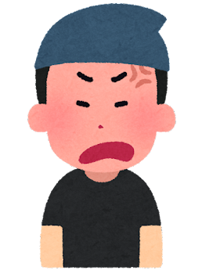
相处(V)
他是个不太好相处的人，跟他说话要很小心。
Notes:
1

Slide 14
跟你相处最久的人跟你相处了几年呢?

Slide 15
你跟你的室友相处了多久呢?相处的怎么样呢?

Slide 16
之间
Zhī jiān
他们之间相处得很好，几年都没有吵架
Notes:
1

Slide 17
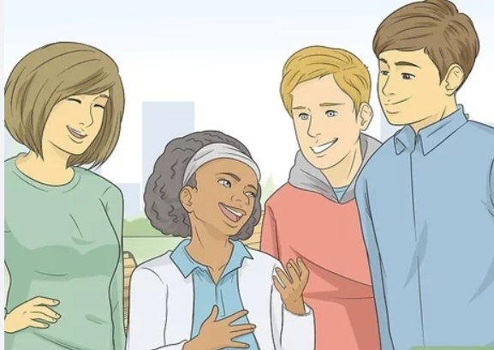
之间
他不太高，站在同学之间几乎就要看不到了
Notes:
1

Slide 18



之间
这间餐馆ㄦ藏在高楼之间，很难找
Notes:
1

Slide 19
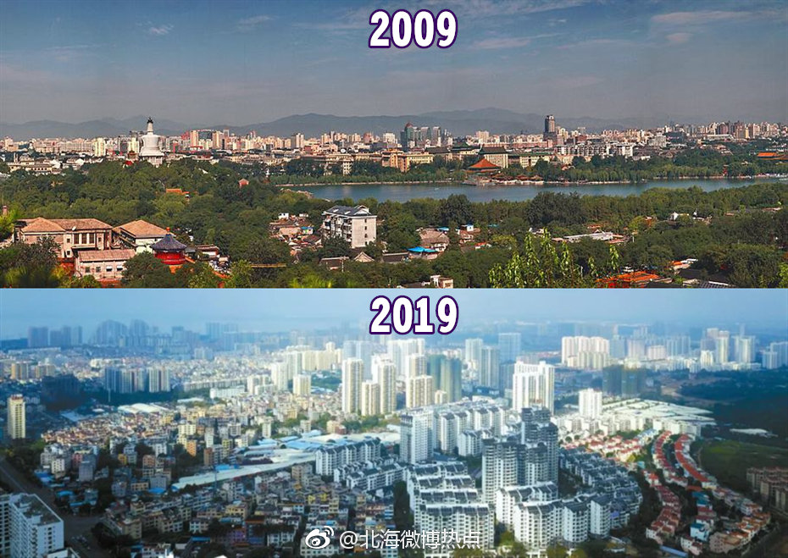
之间
在十年之间，这个城市就变得非常大
Notes:
1

Slide 20
如果你跟你朋友之间吵架了，你会怎么办呢?

Slide 21
如果你发现你跟你男朋友或女朋友之间多了一个人，你会怎么办

Slide 22

到底(ADV)
Dàodǐ
她不知道她到底为什么跟她闹别扭
Notes:
1

Slide 23
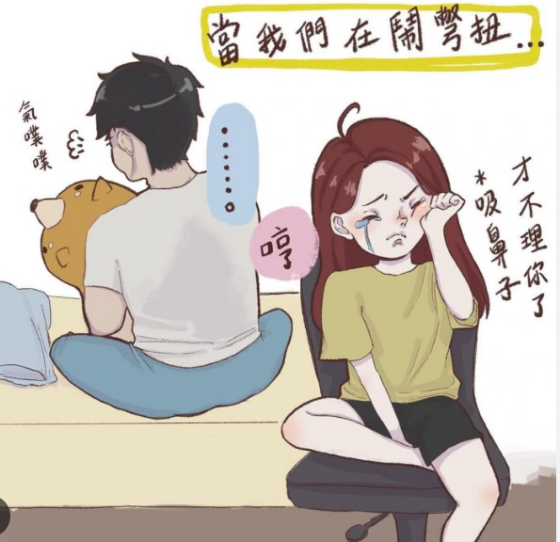
到底(ADV)
她第一次跟她的男朋友吵架，不知道到底应该怎么办
Notes:
1

Slide 24
之间

Slide 25
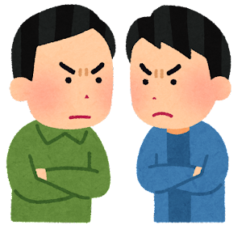
发生(V)
Fāshēng
不知道他们之间到底发生了什么事，但从早上到现在他们都没说过一句话。
Notes:
1

Slide 26

发生(V)
今天他们关系这么好，他们昨天晚上一定发生了什么。
Notes:
1

Slide 27
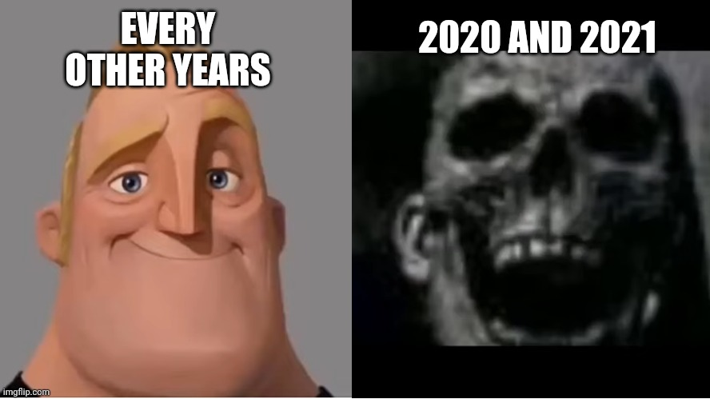
发生(V)
今年发生了很多大事，希望明年能够不要发生这么多事了。
Notes:
1

Slide 28
在你的生活中，最近有什么好事发生吗?

Slide 29
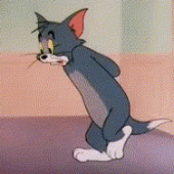
V来V去
她正在等考试的结果，紧张得在家里走来走去

Slide 30
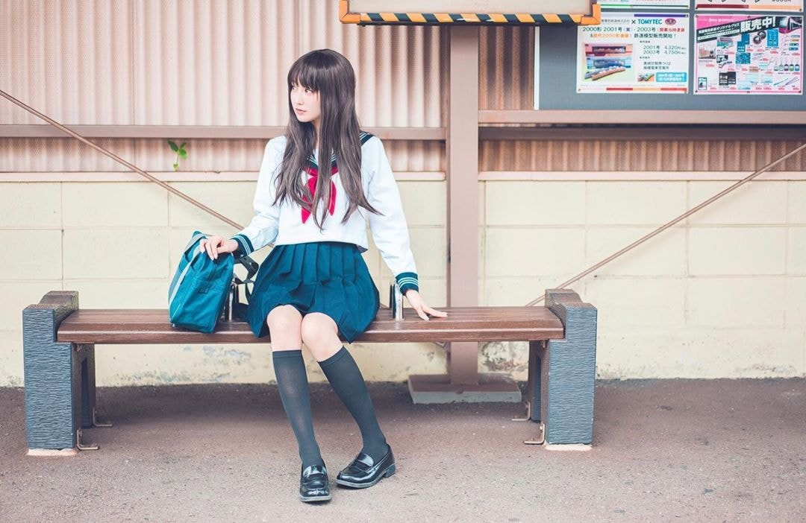
V来V去
她在公车站看来看去，找她迟到的男朋友

Slide 31
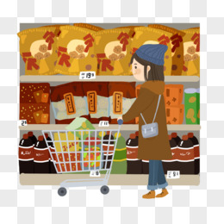
V来V去
她在商店里面想来想去，还是不知道要不要买这个东西

Slide 32

他们_________，还是没有结果

Slide 33
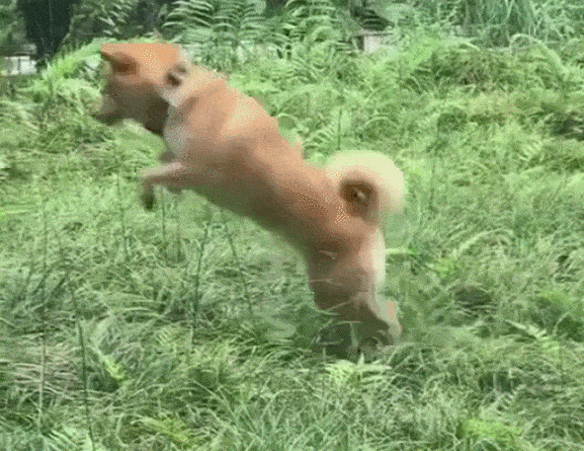
这只狗在那________，看起来___________

Slide 34

这两只猫________________

Slide 35
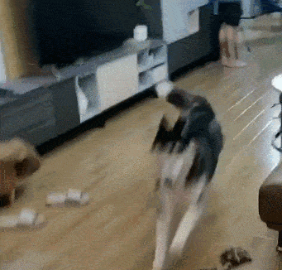
____________________

Slide 36
你什么时候会在家里走来走去呢?

Slide 37

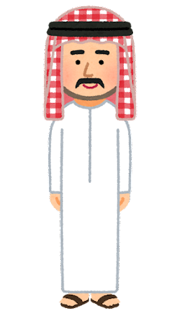
背景(N)
Bèijǐng
他们文化背景不同，要能够了解对方要花一些时间
Notes:
1

Slide 38

背景(N)
这些电影的背景发生在很远的未来，或很远的过去
Notes:
1

Slide 39

背景(N)
这张图片的背景非常漂亮
Notes:
1

Slide 40
你觉得不同文化背景在互相了解上会有哪些问题呢?

Slide 41
你最喜欢的故事背景是什么呢?

Slide 42
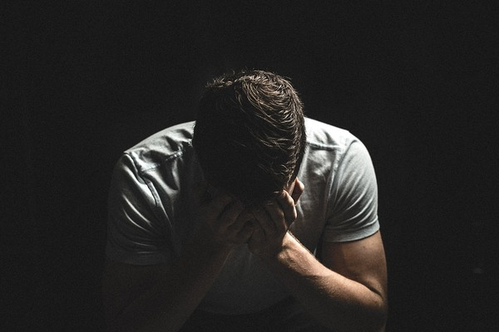
提(V)
Bèijǐng
你不要提他女朋友的事情，他现在完全不想听这些东西。
Notes:
1

Slide 43
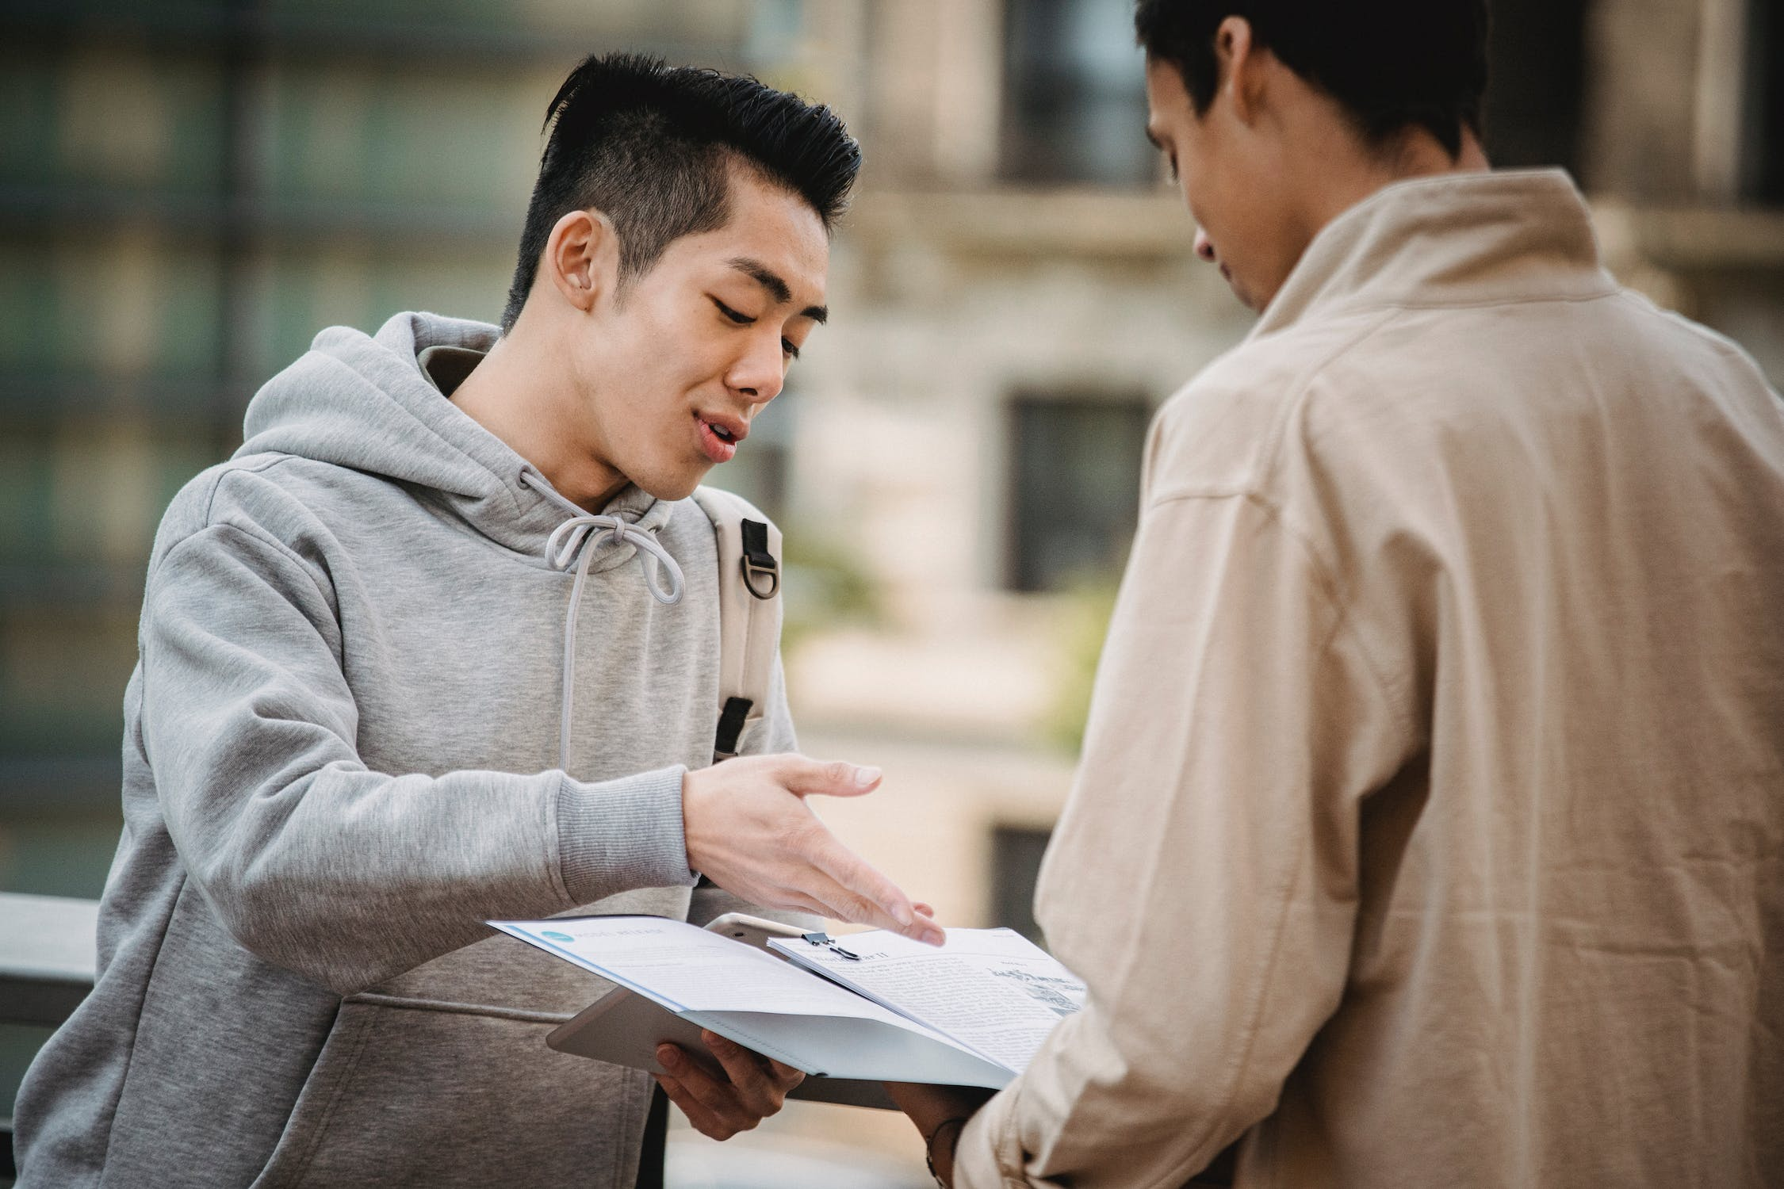
提(V)
他在上课的时候提了一个很好的问题，让老师思考了很久。
Notes:
1

Slide 44
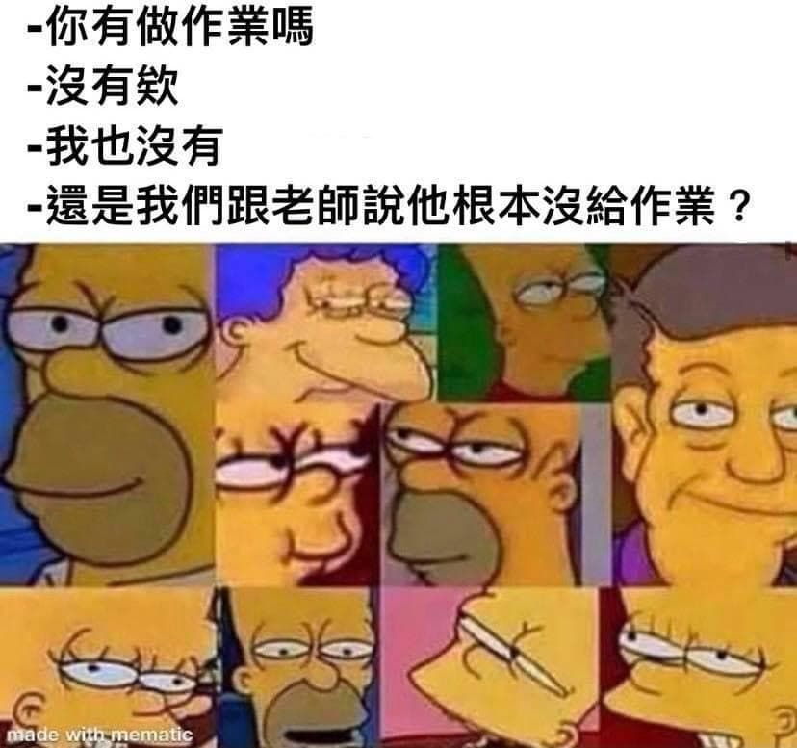
提(V)
A:老师有提这礼拜有作业吗?
B:有，但我没做。
C:我也没做。
A:要不然我们别跟老师提有作业这件事，如果他想起来我们就说他没提
Notes:
1

Slide 45

提(V)
她在上星期终于跟他提结婚的事了!
Notes:
1

Slide 46
有什么事情你会跟朋友提，但绝对不会跟男朋友或女朋友提的呢?

Slide 47
提(V)
Bèijǐng
你不要提他女朋友的事情，他现在完全不想听这些东西。
Notes:
1

